Slide 1


Lập Trình Mạng
Tìm Hiểu Về Cách Hoạt Động của ZaLo
Thành Viên:
Nguyễn Quang Huy
Nguyễn Phan Nhật Quang

Slide 2

Zalo
Sơ đồ hoạt động
Cách xây dựng ứng dụng
Các chức năng phía Server
Các chức năng phía Client
Các tình huống
Các thuật toán
Cách tổ chức và quản lý dữ liệu

Slide 3

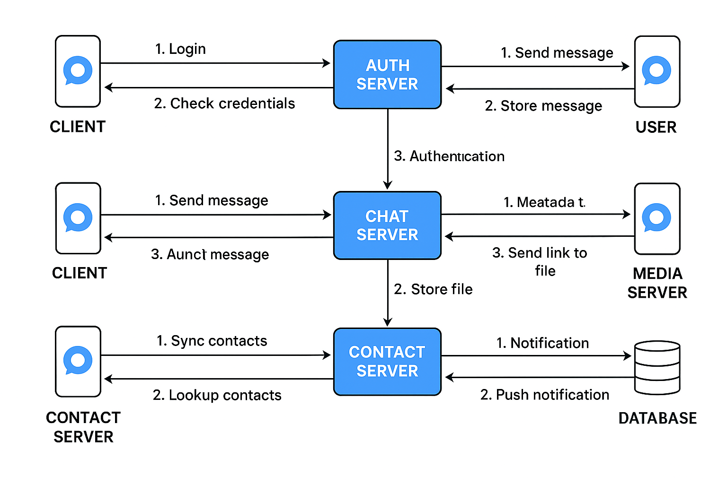
1.Sơ Đồ Hoạt Động

Slide 4
Các chức năng ở Client
  Đăng nhập & Quản lý tài khoản
2.Nhắn tin
3.Cuộc gọi
4.Gửi/nhận tệp & hình ảnh
5.Quản lý danh bạ
6.Chat nhóm
7.Dịch vụ tiện ích
8.Bảo mật

Slide 5
Các chức năng ở Server
  Xác thực & Quản lý tài khoản (Auth Server)
2.Xử lý tin nhắn (Chat Server)
3.Quản lý file & hình ảnh (Media Server)
4.Đồng bộ danh bạ (Contact Server)
5.Quản lý cuộc gọi (Call Server)
6.Quản lý nội dung Nhật ký (Timeline/Feed Server)
7.Tích hợp dịch vụ bên ngoài

Slide 6
So Sánh Client Vs Server
Client (Ứng dụng người dùng)
Server (Hệ thống Zalo)
Giao diện, nơi người dùng thao tác
Bộ não xử lý, lưu trữ và phân phối dữ liệu
- Xác thực tài khoản (Auth Server)
- Xử lý tin nhắn (Chat Server)
- Quản lý file/ảnh (Media Server)
- Gửi thông báo (Notification Service)
- Đồng bộ danh bạ (Contact Server)
- Điều phối cuộc gọi (Call Server)
- Quản lý nhóm, nhật ký
- Bảo mật, mã hóa, chống spam
- Đăng nhập
- Gửi/nhận tin nhắn
- Gửi/nhận file, ảnh
- Thực hiện cuộc gọi
- Nhận thông báo
- Đồng bộ danh bạ
- Quản lý nhóm, đăng bài, xem Nhật ký
Chỉ xử lý hiển thị và nhập liệu (giao diện)
Xử lý logic nghiệp vụ, quản lý dữ liệu người dùng
Lưu cache tạm thời trên thiết bị
Lưu trữ lâu dài trên Database, Media Storage
Gửi yêu cầu đến Server qua Internet
Nhận yêu cầu từ nhiều Client, phản hồi lại
Khóa ứng dụng, xác thực cục bộ (PIN, vân tay, FaceID)
Mã hóa dữ liệu, kiểm soát quyền truy cập, chống tấn công
Cá nhân (thiết bị người dùng)
Toàn hệ thống (nhiều máy chủ, trung tâm dữ liệu)

Slide 7
2.Các tình huống sử dụng
  GIAO TIẾP
2.GIẢI TRÍ
  Tìm kiếm và kết bạn
  Nhắn tin và gọi điện
  Gọi thoại và videocall
  Cập nhật tin tức: Theo dõi các trang báo chí, cộng đồng để nắm bắt thông tin
  Chơi game: Tham gia các trò chơi trực tuyến ngay trên ứng dụng
3.THANH TOÁN VÀ TIỆN ÍCH
  Zalopay: Thanh toán hóa đơn, nạp tiền điện thoại, chuyển tiền
  Tiện ích khác: Đặt lịch hẹn, mua sắm trực tuyến

Slide 8
5.Các thuật toán
  Mã hóa dữ liệu: AES, RSA để bảo mật tin nhắn.
  Thuật toán tìm kiếm: để tìm bạn bè, tin nhắn nhanh chóng.
  Thuật toán nén: giảm dung lượng hình ảnh/video khi gửi.
  Thuật toán quản lý kết nối: đảm bảo tin nhắn đến ngay cả khi mạng yếu.

Slide 9
6.Cách tổ chức và quản lý dữ liệu
  Cơ sở dữ liệu người dùng: thông tin cá nhân, mật khẩu (hash).
  CSDL tin nhắn: lưu trữ dạng bảng quan hệ (UserID, ConversationID, MessageID).
  CSDL nhóm: lưu thông tin group, thành viên.
  CSDL media: ảnh/video được lưu trên hệ thống file server/Cloud Storage.
  Cơ chế phân tán: sử dụng nhiều server để xử lý hàng triệu người dùng cùng lúc.

Slide 10
THANK YOU FOR LISTENING

